Slide 1
Coordenadoria de Gestão de Contratos de Serviços de Saúde - CGCSS
Secretaria de Estado da Saúde de São Paulo
Junho de 2022

Slide 2
Agenda
A CGCSS/SES hoje
Breve histórico
Macroprocessos da CGCSS
Estrutura dos contratos de gestão
Sistemas de apoio e Portal da Transparência
Potencial e resultados do modelo

Slide 3
Estrutura da SES
Coordenadoria de Planejamento de Saúde (CPS)
Gabinete do Secretário
Coordenadoria de Gestão Orçamentária e Financeira (CGOF)
Secretário executivo
Coordenadoria Geral de Administração (CGA)
Assessoria Técnica
Ouvidoria
Chefia de Gabinete
Consultoria Jurídica
Coordenadoria de Recursos Humanos (CRH)
Coordenadoria de Gestão de Contratos e Serviços de Saúde (CGCSS)
Coordenadoria de Ciência Tecnologia e Insumos Estratégicos de Saúde (CCTIES)
Secretaria da Saúde
Coordenadoria de Assistência Farmacêutica (CAF)
Coordenadoria de Controle de Doenças (CCD)
Coordenadoria de Serviços de Saúde (CSS)
Coordenadoria de Regiões de Saúde (CRS)
Coordenadoria de Defesa e Saúde Animal (CODESA)
Grupo de Coordenação das Demandas Estratégicas do SUS
(GECODES / SUS)

Slide 4
Sobre a CGCSS
É a área responsável pelos serviços próprios de saúde gerenciados por entidades parceiras do Estado;
Criada pelo Decreto nº 51.435 de 28/12/2006 com o objetivo de oferecer maior transparência e controle na gestão dos serviços de saúde ofertados por unidades gerenciadas por meio de Contratos de Gestão e Convênios Análogos;
Finalidades
Instrumentalizar a contratação de serviços de saúde;
Realizar a gestão e o controle administrativo e financeiro dos contratos e convênios de serviços de saúde;
Avaliar a atuação dos provedores, o impacto e os resultados dos serviços de saúde contratados e/ou conveniados;
Contribuir para o planejamento e a implantação de estratégias de saúde e serviços;
Coordenar, no âmbito da Secretaria da Saúde, as atividades relacionadas à contratação de serviços de saúde.

Slide 5
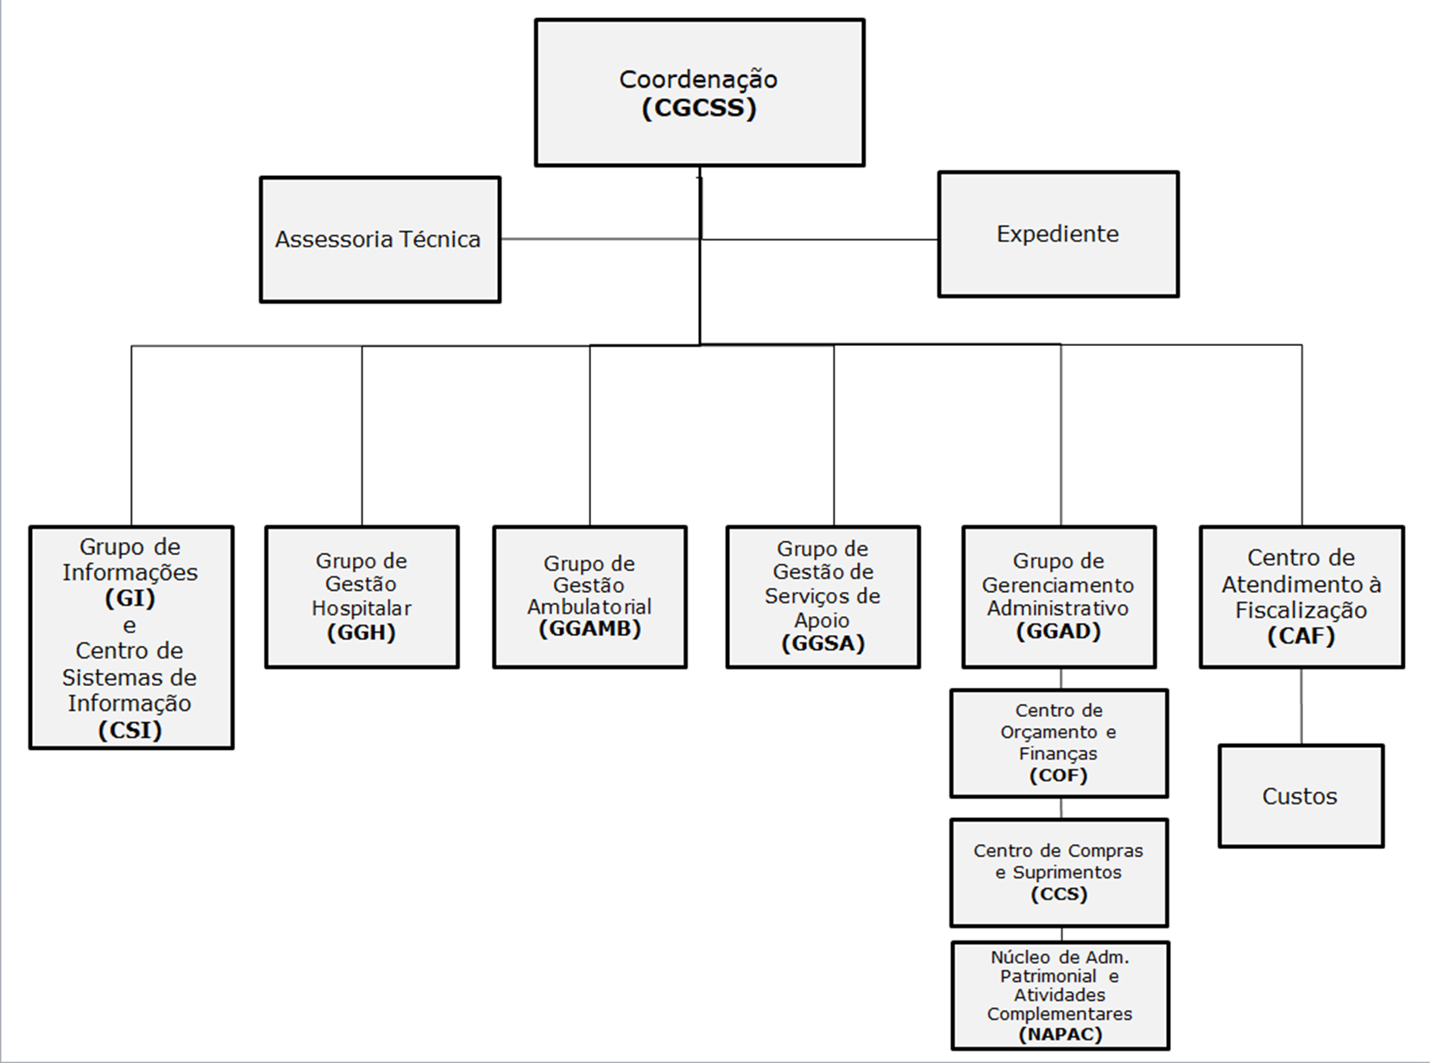
Estrutura funcional da CGCSS
52 profissionais atuantes

Slide 6
Serviços de saúde e Entidades parceiras
Instrumentos jurídicos firmados com 29 entidades parceiras
46 Hospitais
CROSS CEADIS
62 AME
126 serviços de saúde
10 Unidades de
Reabilitação RLM
3 CEAC
AME - Ambulatório Médico de Especialidades
CROSS - Central de Regulação de Ofertas de Serviços de Saúde
CEADIS - Centro Estadual de Armazenamento e Distribuição de Insumos de Saúde
CEAC - Centro Estadual de Análises Clínicas
SEDI - Serviço Estadual de Diagnóstico por Imagem
RLM – Rede Lucy Montoro
3 SEDI

Slide 7
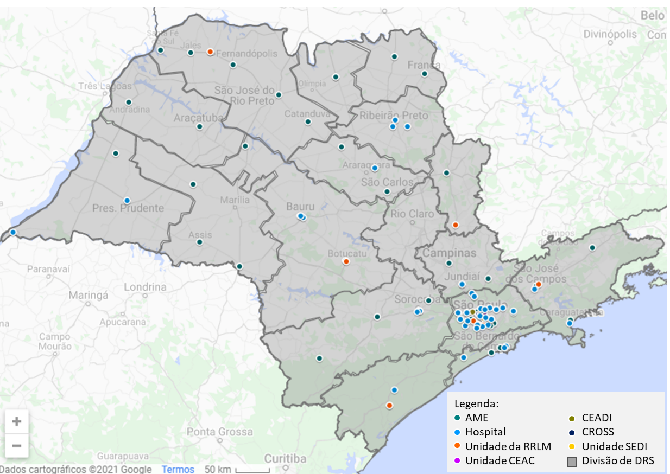
Onde estamos

Slide 8
Orçamento para o exercício 2022
Total de recursos previstos para 2022 (R$)*
Tipo de unidade | Recursos de custeio | %
Hospitais | 4.914.670.895,61 | 75,1
AME | 1.012.231.514,56 | 15,5
Serviços e RLM | 613.166.791,71 | 9,4
Total | 6.540.069.201,88 | 100,0
*Valor projetado para custeio em 2022: R$ 6.428.357.900,28 (sem unidades novas e sem projetos especiais). Atualizado até jun/22.
Recursos de investimento no orçamento da CGCSS : R$ 44.090.000,00

Slide 9
Organizações sociais
O Governo Federal, por meio da Lei nº 9.637/1998, criou a possibilidade de qualificar uma instituição do terceiro setor - entidade privada sem fins lucrativos - como Organização Social, de modo a atuar em parceria formal com o Estado e colaborar na provisão de serviços públicos previstos na Constituição Federal.
As Organizações Sociais de Saúde (OSS) são instituições filantrópicas do terceiro setor, sem fins lucrativos, responsáveis pelo gerenciamento de serviços de saúde no âmbito do SUS, cabe ressaltar que a unidade ou serviço continua sendo público.
Em 1998, à exemplo da União o Governo do Estado de São Paulo sancionou uma norma específica para a qualificação de Organizações Sociais - Lei Complementar nº 846/1998 - com especificações diversas.

Slide 10
Legislação estadual
Lei Complementar n. 846/2009 e Alterações (2009, 2010 e 2014)
Atividades sejam dirigidas à saúde e à cultura, ao esporte, e ao atendimento ou promoção dos direitos das pessoas com deficiência, ao atendimento ou promoção dos direitos de crianças e adolescentes, à proteção e conservação do meio ambiente e à promoção de investimentos, competitividade e de desenvolvimento.
Somente serão qualificadas como organização social, as entidades que, efetivamente, comprovarem possuir serviços próprios de assistência à saúde, há mais de 5 (cinco) anos.
Até 2009 os bens públicos de que tratam deste artigo (Artigo 14) não podiam recair em estabelecimentos de saúde do Estado em funcionamento.
O processo de qualificação como OSS não passa pela CGCSS/SES, sendo conduzido junto à Secretaria de Governo.

Slide 11
Hospitais e Ambulatórios sob Contrato de Gestão

Slide 12
Macroprocessos da CGCSS
1
Acompanhamento da execução dos contratos
2
Chamamentos públicos
3
Prestação de contas e cumprimento de exigências legais

Slide 13
Chamamento público
Tomada de Decisão SES
Convocação pública com base em projeto assistencial elaborado pelo DRS
Manifestação de interesse das OSS e entrega do Projeto Assistencial da SES
Entrega pelas OSS interessadas de Plano Operacional e documentação obrigatória
Análise dos investimentos por GES e GTE (quando houver)
Análise técnica e financeira do Plano Operacional e elaboração de Parecer Conclusivo
Declaração da OSS gestora pelo Secretário de Estado da Saúde
Elaboração contrato de gestão
Reserva financeira
Publicação em Diário Oficial e encaminhamento pra TCE

Slide 14
Acompanhamento da execução de contratos
Acompanhamento de metas de produção e indicadores de qualidade
Visitas técnicas
Reuniões trimestrais de avaliação (CGCSS + DRS + unidade)
Acompanhamento econô-mico-financeiro: contábil, fluxo de caixa, custos, extratos bancários
Acompanhamento fatu-ramento SUS (lastro da informação e análise de morbidade)
Elaboração de relatório trimestral de avaliação e execução dos contratos de gestão
Anualmente é realizada revisão físico e financeira do contrato das unidades, considerando o orçamento previsto para a Coordenadoria, de acordo com o orçamento previsto na Pasta para o próximo exercício

Slide 15
Acompanhamento da execução de contratos
Periodicidade de acompanhamento por grupo técnico: Mensal
Periodicidade de avaliação para fins de desconto financeiro: Semestral
Indicadores de Produção
Periodicidade de acompanhamento por grupo técnico: Mensal
Periodicidade de avaliação para fins de desconto financeiro: Trimestral
Indicadores de Qualidade
Periodicidade de acompanhamento por grupo técnico: Mensal
Periodicidade de avaliação para fins de desconto financeiro: Não se aplica
Acompanhamento econômico-financeiro e contábil

Slide 16
Acompanhamento da execução de contratos
Periodicidade de acompanhamento por grupo técnico: Mensal
Periodicidade de avaliação para fins de desconto financeiro: Semestral
Indicadores de Produção
Os descontos financeiros decorrentes do não cumprimento de metas, bem como os ajustes de produção e custeio, pressupõem a realização de termos aditivos aos contratos de gestão
Periodicidade de acompanhamento por grupo técnico: Mensal
Periodicidade de avaliação para fins de desconto financeiro: Trimestral
Indicadores de Qualidade
Periodicidade de acompanhamento por grupo técnico: Mensal
Periodicidade de avaliação para fins de desconto financeiro: Não se aplica
Acompanhamento econômico-financeiro e contábil

Slide 17
Prestação de contas e exigências legais
Prestação de contas anual para o TCE de cada contrato: análise documental e elaboração de parecer conclusivo
Prestação de contas anual para o TCE da Coordenadoria de Gestão de Contratos de Serviços de Saúde
Esclarecimentos e justificativas dos apontamentos oriundos das análises sistemáticas realizadas em cada contrato pelo TCE
Outros órgãos fiscalizadores: DENASUS e Ministério Público
Relatório produção físico-financeiro quadrimestral (ALESP)
Esclarecimentos e justificativas dos apontamentos oriundos do relatório de avaliação de contratualização realizado pela Secretaria da Fazenda do Estado

Slide 18
Avaliação de cumprimento dos dispositivos contratuais
Definida pela Seção IV da Lei Complementar nº 846, de 04/06/1998;
Fiscalizado pelas Secretarias de Estado e por Comissão alheia à CGCSS, composta por profissionais de notória especialização na área de avaliação em saúde pública, 02 membros do Conselho Estadual de Saúde (CES) e 02 integrantes da Comissão de Saúde e Higiene da Assembleia Legislativa;
Balanço e prestações de contas são analisados pelo Tribunal de Contas do Estado;
Avaliação trimestral com a participação dos serviços de saúde, CGCSS, Departamento Regional de Saúde (DRS);
Periodicidade da avaliação dos indicadores para fins de desconto nos repasses financeiros: indicadores de produção – semestral; qualidade – trimestral.

Slide 19
Estrutura dos contratos de gestão
Escopo básico dos instrumentos
Objeto do instrumento;
Obrigações da contratada e da contratante;
Avaliação do cumprimento das metas contratualizadas;
Repasses financeiros (custeio e investimento);
Descrição dos serviços contratados;
Definição de metas de produção e do escopo assistencial;
Definição do sistema de pagamento (avaliação e valoração dos indicadores de produção);
Definição dos indicadores de qualidade (pré-requisitos e valorados).
Minutas padronizadas e aprovadas pela Consultoria Jurídica da Pasta.
Vigência prevista: 60 meses

Slide 20
Hospitais
Gerais e especializados (ex: psiquiátrico, maternidade e penitenciário);
Alto índice de satisfação do usuário (média de 89,1% em 2021, segundo pesquisa de satisfação realizada pela Humanização – SES);
Repasses financeiros definidos por orçamentação global.
Linha de contratação | Realizado (2021)
Saídas Hospitalares em Clínicas Médica, Obstétrica, Pediátrica e Psiquiátrica | 222.594
Saídas Hospitalares em Clínica Cirúrgica | 104.589
HD Cirúrgico/Cirurgia Ambulatorial | 54.327
Urgência/Emergência | 955.543
Atividade Ambulatorial | 1.919.699
SADT Externo | 1.076.924
Tratamentos Clínicos | 441.700
Hospital Reg. Pres. Prudente
Hospital Estadual de Bauru

Slide 21
Ambulatório Médico de Especialidades (AME)
Unidades de nível secundário de atenção de alta resolutividade;
Alto índice de satisfação do usuário (média de 99,0% em 2021, segundo pesquisa de satisfação realizada pela Humanização – SES);
Repasses financeiros definidos por orçamentação global.
Linha de contratação | Realizado (2021)
Consulta Médica | 3.359.779
Atendimento Não Médico | 1.339.699
Cirurgia Ambulatorial Maior (CMA) | 94.289
Cirurgia Ambulatorial Menor (cma) | 196.434
Atendimento Odontológico | 7.450
SADT Externo | 834.364
Tratamentos Clínicos | 14.923
AME Dr. Geraldo Paulo Bourroul
AME Barradas

Slide 22
Rede Lucy Montoro - RLM
Serviços de reabilitação para pacientes com deficiências físicas incapacitantes, motoras, sensório-motoras e deficiência visual.
Alto índice de satisfação do usuário (média de 98,7% em 2021, segundo pesquisa de satisfação do usuário);
Repasses financeiros definidos por orçamentação global.
Linha de contratação | Realizado (2021)
Consultas Médicas | 34.936
Atendimento Não Médico | 250.976
Saídas Hospitalares | 581
Serviço de Reabilitação Lucy Montoro Santos
Serviço de Reabilitação Lucy Montoro Mogi Mirim

Slide 23
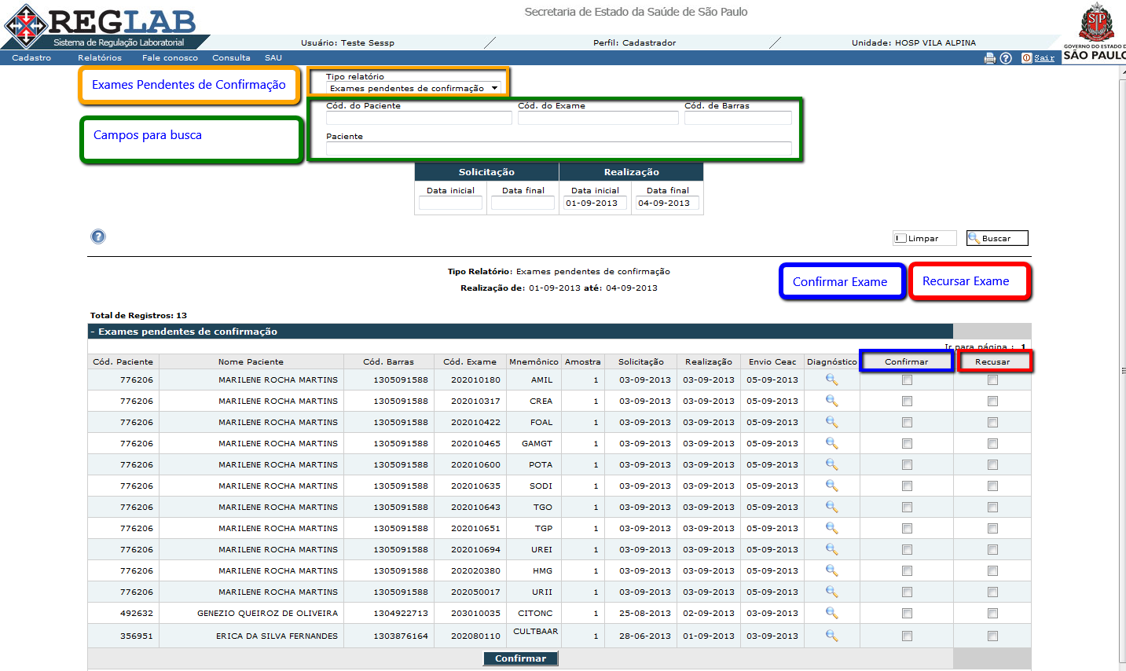
Central Estadual de Análises Clínicas (CEAC)
Serviços de exames laboratoriais 0fertados à unidades da administração direta e indireta;
03 serviços gerenciados por meio de contratos de gestão;
Repasses financeiros definidos por procedimento (exames executados) com teto pré-definido;
Sistema próprio para validação do total de exames executados pela unidade usuária do CEAC (RegLab).

Slide 24
Serviço Estadual de Diagnóstico por Imagem (SEDI)
Serviços de diagnóstico por imagem com emissão de laudo à distância e online ofertados à unidades da administração direta e indireta;
03 serviços gerenciados por meio de contratos de gestão;
Repasses financeiros definidos segundo peso do grupo de exames, com piso pré-definido.

Slide 25
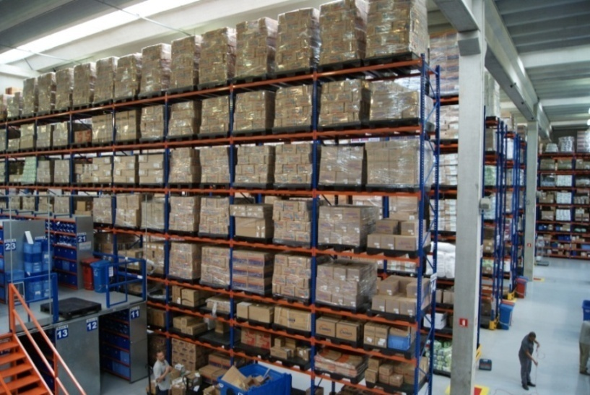
Central Estadual de Armazenamento e Distribuição de Insumos de Saúde (CEADIS)
Serviço de armazenamento e distribuição de insumos médico-hospitalares;
01 serviço gerenciado por meio de contrato de gestão;
Repasses financeiros definidos por orçamentação global;
Responsável pela logística e transporte das vacinas de covid-19 no estado de São Paulo para 22 municípios e 25 GVE.
4.500 m² planta física armazém
16 Unidades demandadoras
91.044.329 vacinas da covid-19 distribuídas em 2021
Estoque médio mensal R$ 464.333.253,70

Slide 26
Central de Regulação de Ofertas de Serviços de Saúde (CROSS)
Serviço responsável pela operacionalização da regulação de serviços de saúde, em consonância com as diretrizes estabelecidas pelo Grupo de Regulação da Coordenadoria de Regiões de Saúde da SES/SP;
Responsável pela gestão do Portal CROSS;
01 serviço gerenciado por meio de contratos de gestão;
Repasses financeiros definido por orçamentação global.
Módulo | 2021*
Ambulatorial | 4.927
Ambulatorial - Oncologia | 66.211
Urgência | 351.777
*Período disponível: abril a dezembro de 2021.

Slide 27
Sistemas de informação

Slide 28
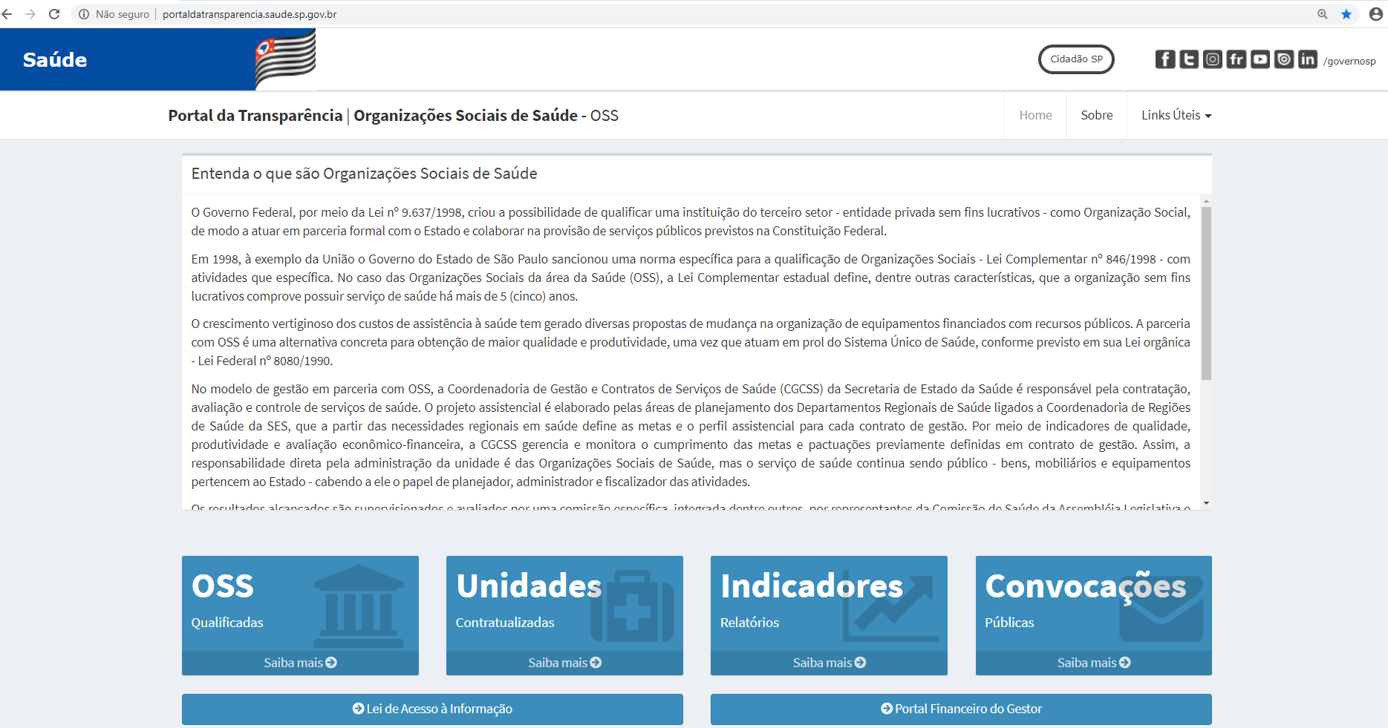
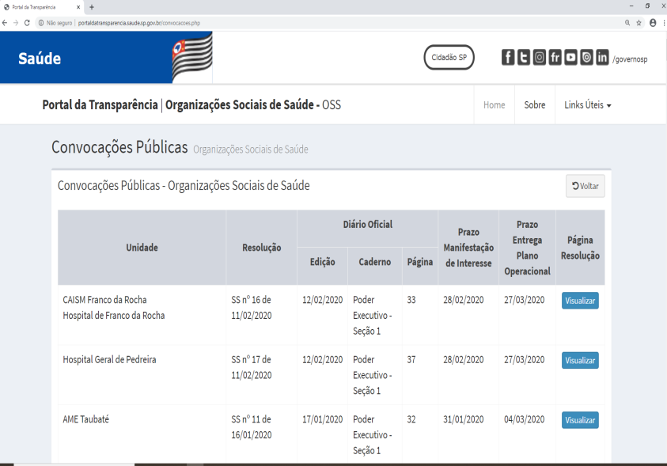
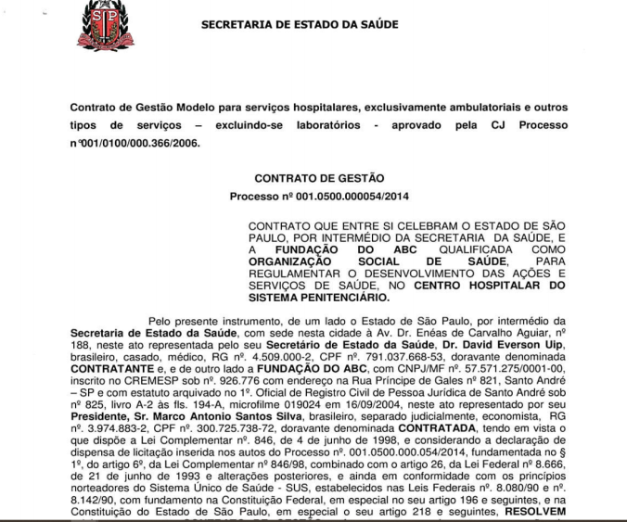
Portal da Transparência
portaldatransparenciasaude.saude.sp.gov.br
Livre acesso ao público geral;
Todos os contratos de gestão, termos aditivos partir de 2012;
Resoluções de convocações públicas, indicadores de desempenho, relatórios de avaliação.

Slide 29
Potencial e resultados do modelo
11 Hospitais de Campanha criados;
2,4 mil saídas hospitalares nos Hospitais de Campanha;
31 unidades qualificadas para atendimentos da Covid-19;
Manutenção da entrega de medicamentos em domicílio (MedCasa);
Logística, organização e distribuição sistêmica de equipamentos, EPIs, vacinas e outros insumos de saúde municípios em todo o Estado;
Ampliação dos serviços de Tomografia Computadorizada, visando complementação diagnóstica da covid-19;
25,7 mil consultas médicas por meio de recursos de telemedicina;
45,4 mil consultas não médicas por meio de recursos de telemedicina;

Slide 30
Potencial e resultados do modelo
Unidades novas em 2021 e 2022
AME Taubaté
AME Vale do Jurumirim
Lucy Montoro Diadema
Hospital Manoel de Abreu
Próximas unidades a inaugurar, em processo de convocação pública:
Hospital Estadual de Bebedouro
Hospital das Clínicas de Bauru
Hospital Pérola Byington
Mutirões para atendimento a demanda represada de procedimentos eletivos em 2021 e 2022
Oftalmologia e Cirurgias eletivas
Exames de alta suspeição em oncologia
AME Oncologia e novos UNACON

Slide 31
Obrigada!
Dra Sonia Alves
cgcss@saude.sp.gov.br
(11) 3066-8811
Marília Tristan Vicente
mtvicente@saude.sp.gov.br
(11) 3066-8949

